Slide 1
Planera uppstart med deltagare
    Exempel på agenda nedan
      Samla in telefonnummer till deltagarna
      Planera tid för att visa hur ett spel i Lingio går till
      Gå igenom vad som förväntas när man går Lingio
      Visa och berätta om certifikatsutdelning
      Anmäl deltagare och starta upp tillsammans

Slide 2
Lingio - Branschsäkrad yrkessvenska som stärker verksamheten

Slide 3
Språkkurs i telefonen
Kursen görs i din telefon
Kursen är uppbyggd som ett spel där du samlar stjärnor!
Öva när du vill med tillgång till webbappen dygnet runt
15 minuter varje dag räcker, men du kan öva mer om du vill
Kurserna tar 2-3 månader att genomföra
Du får lära dig svenska som hjälper dig i vardagen på din arbetsplats

Slide 4






Kursens övningar
Roliga språkövningar där du får träna på
Grammatik
Att lyssna
Att uttala
Att läsa
Att skriva

Slide 5



Så fungerar det
Roliga språkövningar där du får träna på
1.
2.
3.
Två dagar i veckan får du ett sms
I sms:et finns
en länk till språkövningarna
Klicka på länken så kommer du till dagens övning
En övningsrunda tar ungefär
5-10 minuter
Genomför minst 10 övningar varje vecka
Öva gärna mer och lär dig svenska snabbare!

Slide 6

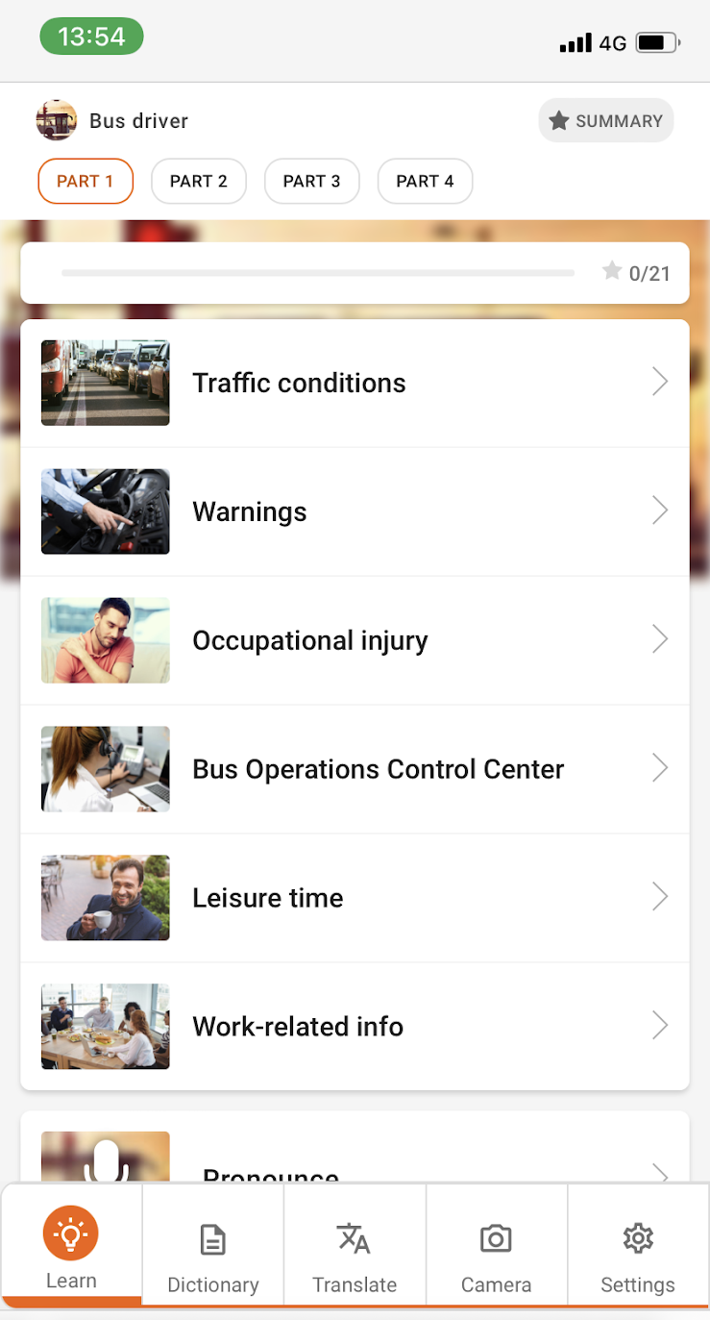
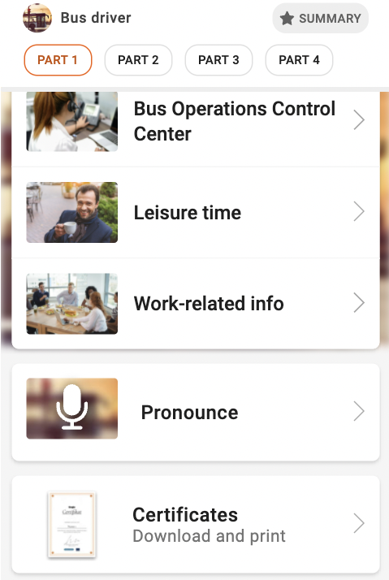
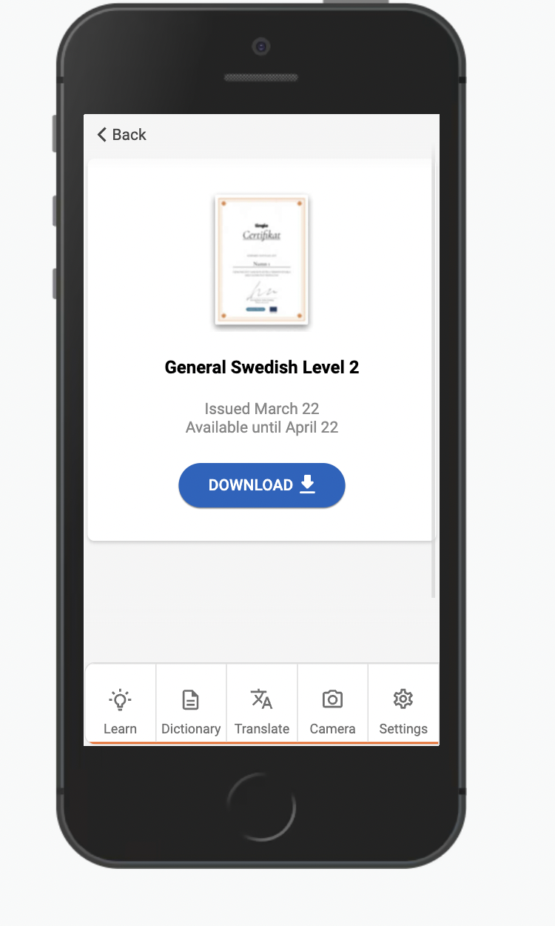
Diplom/Certifikat
Efter avklarad kurs får du ett diplom/certifikat som bevis på dina språkkunskaper
Certifikat intygar dina kunskaper
Klicka på “Certificates” och sedan “Download”

Slide 7

Diplom/Certifikat

Slide 8
Vad Leder Lingio till? För dig som jobbar inom vård och omsorg
Certifikat – bra för CV och framtida jobb
Större chans till fast anställning - När du kan språket bättre blir du tryggare och mer självständig i ditt arbete
Tryggare kontakt med kollegor och brukare - Du kan lättare förklara vad du gör, lyssna på deras behov och skapa goda relationer.
Bättre kommunikation med anhöriga - Det blir enklare att berätta om hälsoläget, vardagliga rutiner och viktiga händelser.
Säkrare arbete och bättre följsamhet till rutiner - Du förstår instruktioner, arbetsbeskrivningar och rutiner bättre – vilket ökar säkerheten för både dig och brukare.
Notes:
Del 1

Slide 9
Vad Leder Lingio till? För dig som jobbar inom vård och omsorg
Lättare att delta i möten och utbildningar - Du kan förstå vad som sägs, vågar ställa frågor och kan bidra mer aktivt.
Enklare att dokumentera - Du lär dig vanliga ord och uttryck inom vård och omsorg och kan skriva tydliga anteckningar i journaler och system.
Mer trygghet i yrkesrollen - Du vet vad som är ditt ansvar, hur du ska agera i olika situationer och vilka regler som gäller.
Större möjlighet att utvecklas i yrket - När språket fungerar blir det lättare att läsa vidare till undersköterska, specialistundersköterska eller andra roller inom vården.
Mer glädje på jobbet - Det blir roligare och mindre stressigt när du känner dig trygg i kommunikationen med patienter, kollegor och anhöriga.
Notes:
Del 2

Slide 10
Vad Leder Lingio till? - sammanfattning
Certifikat – bra för CV och framtida jobb.
Större chans till fast jobb – du blir tryggare och mer självständig.
Bättre kontakt med brukare – lättare att förstå och förklara.
Enklare att prata med anhöriga – du kan berätta om viktiga saker på ett tydligt sätt.
Säkrare arbete – du förstår instruktioner och rutiner bättre.
Lättare att vara med på möten – du hänger med och vågar prata mer.
Enklare dokumentation – du lär dig de ord som används i vården.
Tryggare i jobbet – du vet vad som gäller och vad som är ditt ansvar.
Större utvecklingsmöjligheter – lättare att studera vidare.
Mer glädje på jobbet – kommunikationen flyter bättre med patienter och kollegor.
Notes:
Förkortat

